Slide 1
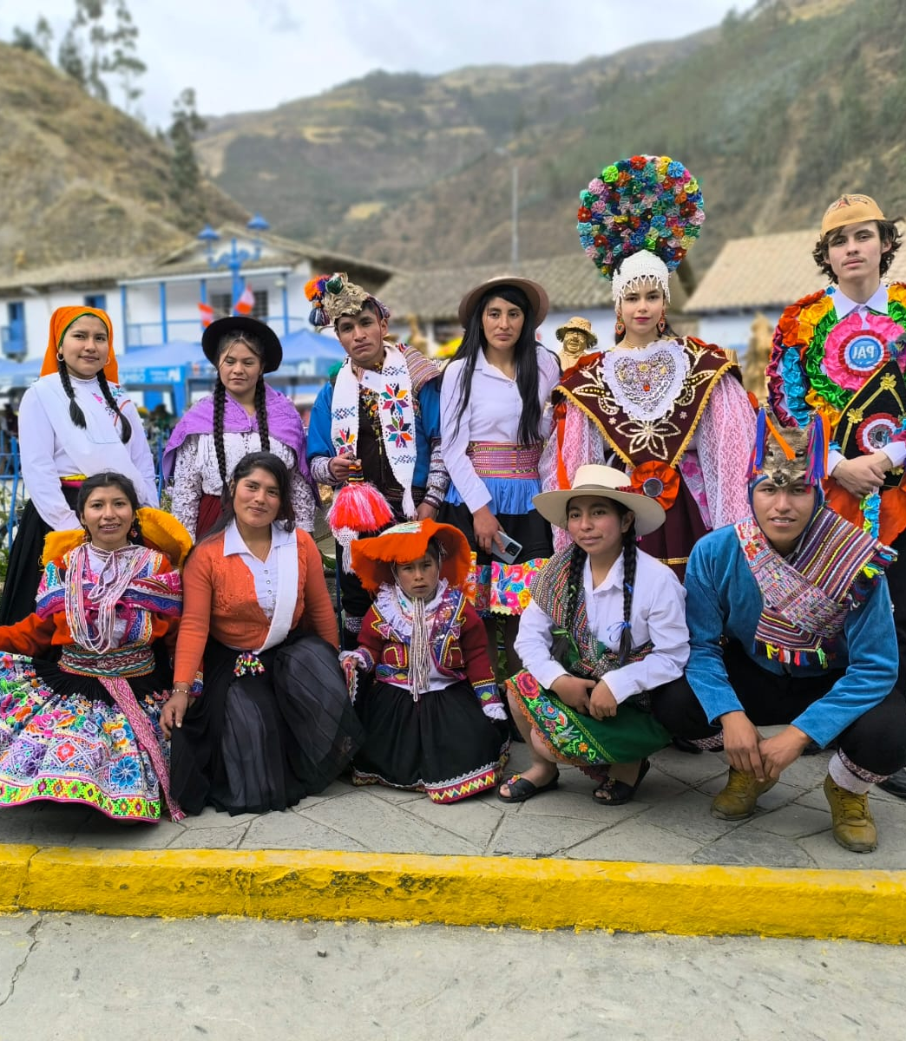
Tendencias de transformación entre las juventudes andinas

Slide 2
¿Por qué son importantes las juventudes?
1200 M en el mundo
Porque son muchos y muchas
7.8 M en Perú
23%
83 M en América Latina y el Caribe
2.6 M en Bolivia
23%
4 M en Ecuador
25%

Slide 3
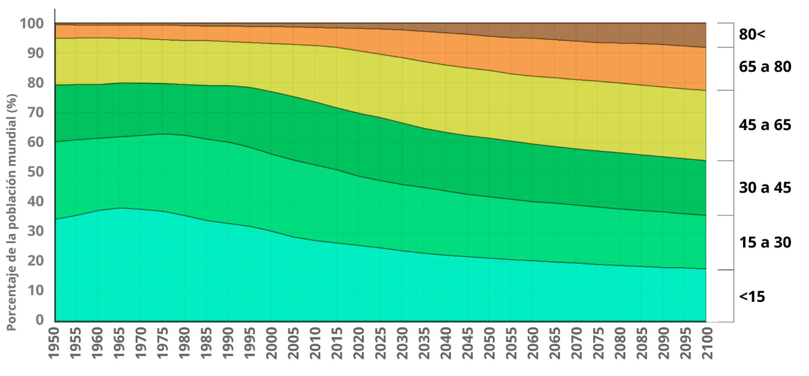







En Perú, el 35% de productores tiene entre 50 y 60 años
Porque el campo (y el mundo) está envejeciendo
En Ecuador, el 44% de productores agropecuarios tiene entre 45 y 65 años

Slide 4
Porque tienen más
activos tecnológicos
redes (conocidos)
accesibilidad e infraestructura
años en la educación formal (colegio y educación superior)
que sus padres y abuelos

Slide 5
¿La educación segrega a las juventudes?
Existe una oferta formativa que plantea un escenario distinto en el campo:
Las carreras universitarias de mayor preferencia entre la población de 17 y más años en áreas rurales del Perú son ingeniería, industria y construcción.
En Perú, los programas de educación en institutos técnicos* más comunes son la enfermería (14), administración (13), contabilidad (12), tecnologías de la información (7) y agropecuarias (5).
Quien elige (o puede) estudiar en la universidad, va a la ciudad.
Quien estudia en el instituto puede permanecer más en el campo.
*Profundizar el jueves con Clacso*

Slide 6
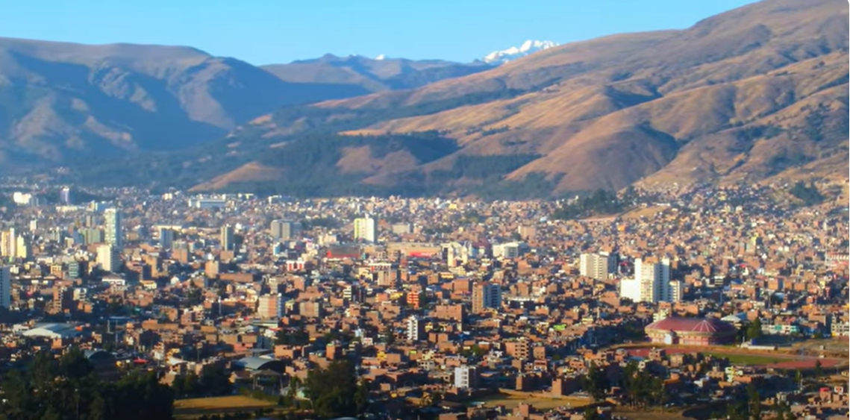
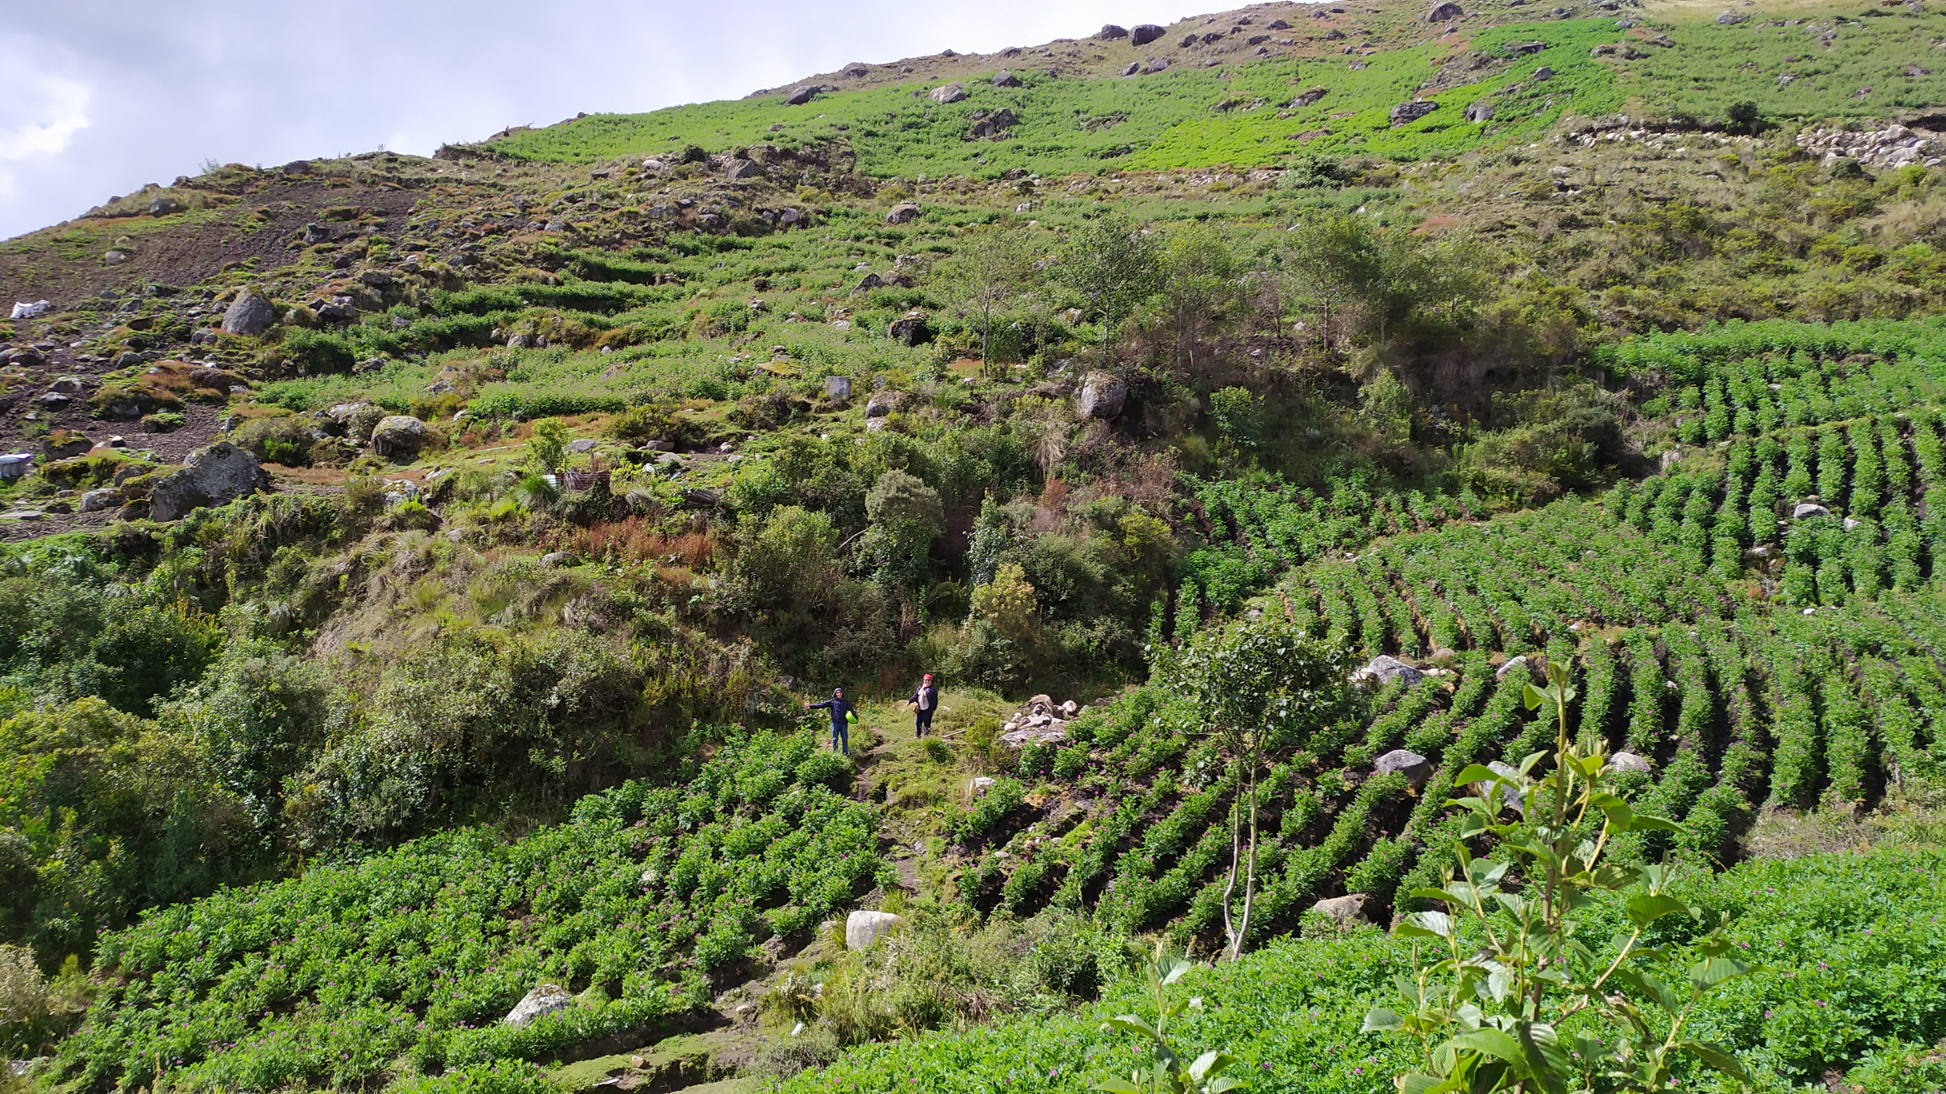
Porque van
y vienen
Experiencia educativa
Redes, amigxs, conocidxs
Empleo e ingresos para invertir
Acceso a servicios públicos
Soporte familiar y un hogar para regresar
Alimentos

Slide 7
Juventudes diversas y caminos diversos
RURAL
URBANO
Permanencia (un poco más) en el campo
Alta movilidad y retorno
Salida del campo

Slide 8
RURAL
Permanencia o menor movilidad
Quienes aun no pudieron estudiar
Quienes cubren la ausencia de algún familiar
URBANO
Quienes deciden trabajar en el campo

Slide 9
RURAL
Alta movilidad
URBANO
En contextos “periurbanos” es más fácil ir y venir
Cuando el centro de estudios está más lejos, sí se da un “retorno”.
O cuando los planes no resultan en la ciudad.
Ir y venir es parte de la estrategia de vida, los más grandes ya pasaron por este proceso de alta movilidad. El perfil de los jóvenes campesinos/rurales no es en función de su residencia, sino de las estrategias que desarrollan.
Notes:
Como es la periurbanidad en cada país?
Cuestionar el retorno… algunos nunca se han ido, o vinen y van de manera cotidiana, o el retorno es parte de la estrategia de vida al largo plazo
Quizás los más grandes ya pasaron por ese proceso de movilidad y ahora están descansando en el ámbito rural.
Comprender que significa ser uhn joven campesino… significa vivir en la ciudad, el lugar de residencia ya no define la identidad ni el perfil de actividades…. ¿va a ser útil eventualm ente hablar de rural urbano?

Slide 10
RURAL
Salida del campo
URBANO
Consiguieron empleo
Prefieren la vida en la ciudad o sus estrategias están más ubicadas en este espacio
Retornan al campo cuando no tienen empleo o necesitan ahorrar

Slide 11
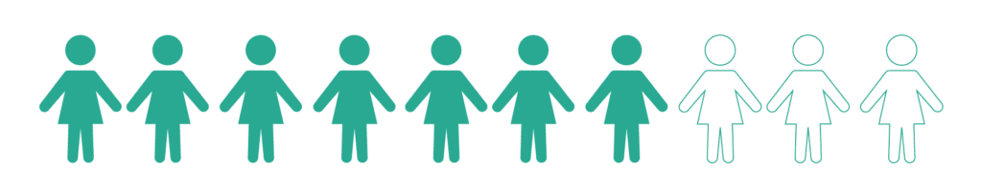
El gran telón de fondo: urbanización
Más demanda y extracción de recursos
Los IIEE técnicos rurales se quedan sin estudiantes
Más demanda de alimentos
se prevé que 7 de cada 10 personas vivirán en zonas urbanas en el año 2050
Más conexiones económicas, mercados más cercanos
Estrés hídrico
Presión sobre la tierra
Menos valoración de la democracia, más polarización social
Transformación de las dietas
Se vacía el campo:
Vuelve la naturaleza
Ingresan otros actores: concentración de tierra o industrias
Posible incremento de la conflictividad
Notes:
Politico y

Slide 12
¿Los jóvenes campesinos vivirán en las ciudades?
¿Cómo es la periurbanidad en nuestros países y ciudades?
¿La urbanización trae nuevas oportunidades?

